Slide 1


构建安全可信生态
漏洞治理和安全认证
Don’t let security compliance be a blocker
演讲人
何伊曼
演讲人职位
高级安全工程师

Slide 2
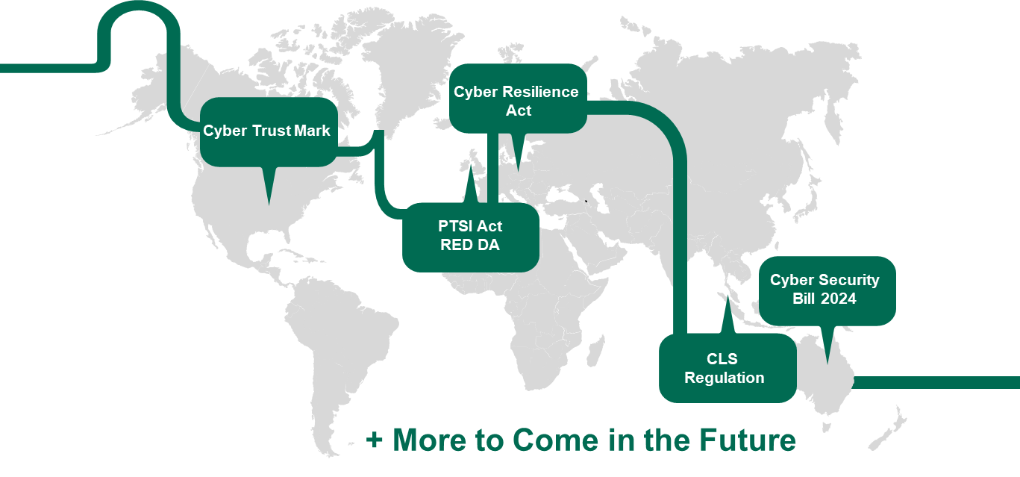
外部法律法规的挑战
地区
法案
强制
执行时间
UK
PTSI Act
YES
2024.4
欧盟
REDDA
YES
2025.8
欧盟
Cyber Resilience Act
YES
~2027
新加坡
CLS Regulation
Partially
2022.5
澳大利亚
Cyber Security Bill 2024
NO
2024
美国
Cyber Trust mark
NO
2024
Don’t let security compliance be a blocker

Slide 3
PSTI & REDDA 中的安全漏洞要求
PSTI - UK
要求原文：
[Updated 2024] Require products to have a vulnerability disclosure policy.
需求解读:
"The manufacturer shall make a vulnerability disclosure policy publicly available. This policy shall include, at a minimum:
• contact information for the reporting of issues; and
• information on timelines for:
1) initial acknowledgement of receipt; and
2) status updates until the resolution of the reported issues"
RED DA - EU
要求原文t：
[GEC-1] The equipment shall not include publicly known exploitable vulnerabilities that, if exploited, affect security assets and privacy assets, ……
需求解读：
 | 18031 | Mapping 评估
PC | GEC-1 | GPOSPP – FMT_SMF_EXT.1.1
Mobile Device | GEC-1 | CMDPP – AVA_VAN.2
IoT Device | GEC-1 | 303645 – Provisions of 5.2-1, 5.2-2 and 5.2-3
…… | GEC-1 | ……
注意 ：
SCM -3 ：“implementation of the protocol is regularly reviewed for vulnerabilities (see GEC-1) ”
“hardware and in the software, both commercial and open-source software,”
Notes:
展开介绍其中比较复杂的或者有代表性的认证要求
PTSI - 法条原文 – 需要的提供的材料 ，口述我们做过的相关经验。
REDDA – 18031
[GEC-1] The equipment shall not include publicly known exploitable vulnerabilities that, if exploited, affect security assets and privacy assets, ……
Our best practise solution:
Windows
Android
Things to be concerned
1. 漏洞披露的细节，在OSCP官网上，记得公布不同的形态的设备，一定要包含在内，不同的组件，kernel， firmware，hardware-指向supplier，software，system
2.
最后一条，加上google Casa的介绍，如果APP涉及到跟云相关的谷歌接入，且上架到Google play的情况，就一定会收到到Google的要求，完成这个认证。我们是国内唯一有能力做这个认证的。

Slide 4
内部流程建设的困难
？
？
？
漏洞披露
供应商漏洞管理
安全要求满足评估
如何评估漏洞等级？
如何控制赏金？
如何高效利用已知漏洞？
需要披露什么信息？
是否会产生新的漏洞？
上游供应商多
难有统一的接口IT管理
如何做版本控制？保证更新到最新版本
产品已经在DVT/PVT阶段，送测不通过怎么办？

Slide 5

安全认证中的漏洞治理最佳实践
漏洞披露流程
安全开发流程
供应商漏洞管理
开源漏洞管理
Maintain
风险评估标准
漏洞验证
漏洞修复
修复测试
漏洞披露
…….
开源软件漏洞扫描
开源软件版本管理
漏洞验证
误报说明
…….
Test
供应商1
Code
公司内部IT流程
Design
供应商2
IEC 62443-4-1 Part 4-1
NIST 800-160
NIST 800-218
Microsoft Security Development Lifecycle
……
供应商3
供应商4
Don’t let security compliance be a blocker

Slide 6
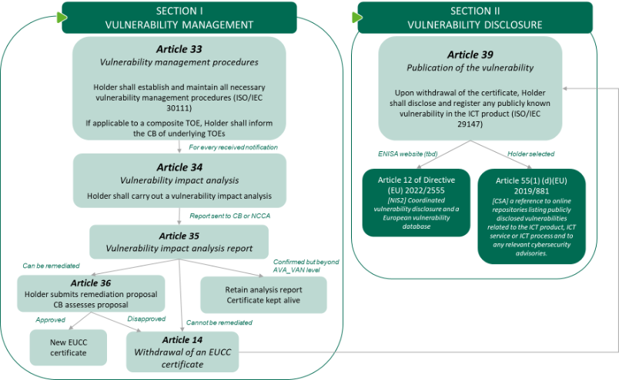
主动安全合规认证的建议
提前识别差异，设定安全认证目标，预留足够准备时间。
EUCC 漏洞管理和漏洞披露的简介
Notes:
行业内的最佳实践。
安全合规左移到开发流程中。
REDDA 会是一个非常合适的，流程。
比如在威胁建模的时候，这些
把red 的附件Table A.2 拆了放进去
好处，安全左移的好处，提前识别风险并主动合规，降低合规的成本和开发周期。
对于漏洞的评估

Slide 7

主动安全合规认证的建议
设计
代码实现
维护
测试
提前识别差异，设定安全认证目标，预留足够准备时间。
安全合规左移，将要求嵌入到开发流程中，降低合规成本。
例如：参考微软SDLC流程：
需求识别
安全设计
威胁建模
Don’t let security compliance be a blocker
Notes:
行业内的最佳实践。
安全合规左移到开发流程中。
REDDA 会是一个非常合适的，流程。
比如在威胁建模的时候，这些
把red 的附件Table A.2 拆了放进去
好处，安全左移的好处，提前识别风险并主动合规，降低合规的成本和开发周期。
对于漏洞的评估

Slide 8
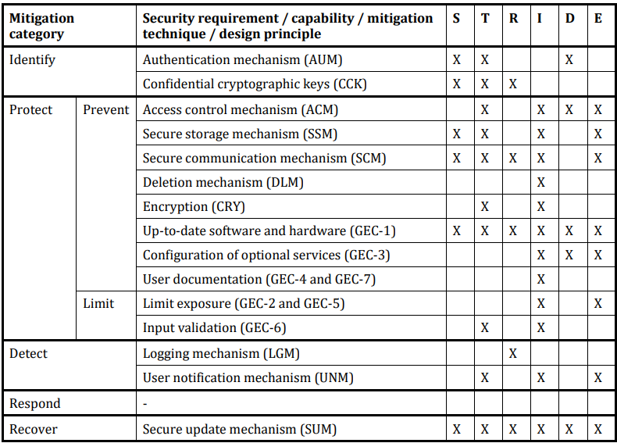
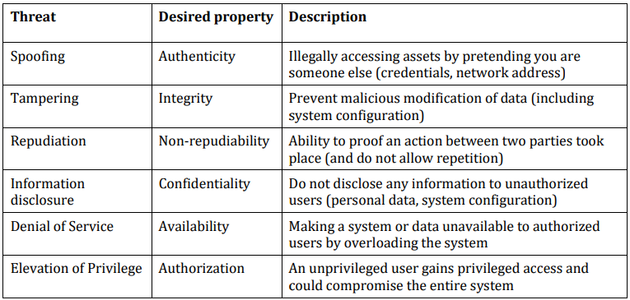
主动安全合规认证的建议
威胁建模
Don’t let security compliance be a blocker
Notes:
行业内的最佳实践。
安全合规左移到开发流程中。
REDDA 会是一个非常合适的，流程。
比如在威胁建模的时候，这些
把red 的附件Table A.2 拆了放进去
好处，安全左移的好处，提前识别风险并主动合规，降低合规的成本和开发周期。
对于漏洞的评估
详解安全开发生命周期（SDL）_安全_绿盟科技_InfoQ精选文章

Slide 9
助力产品出海，共创智慧安全未来
What can DEKRA do？
漏洞治理与安全开发
数据安全与AI治理​
操作系统安全框架​
操作系统产品安全透明度
安全漏洞扫描与评估
Security Vulnerability Scanning and Assessment
伦理安全
Ethical Security
移动端OS MDSCert
DSCert for Mobile OS
安全评估与认证
Cyber Security Assessment and Certification
漏洞管理策略与响应计划
Vulnerability Management Strategy and Response Plan
网络安全与隐私保护
Cyber Security and Privacy Protection
商用OS GPOSPP
GPOSPP for Commercial OS
安全开发生命周期
Secure Development Life Cycle
国际标准和最佳实践
International Standards and Best Practices
数据质量
Data Quality
密码模块框架
Cryptographic Module Framework
国际标准和最佳实践
International Standards and Best Practices

Slide 10

Thank You,
for taking care of safety!
Don’t let security compliance be a blocker

